Slide 1


数学建模与数学实验
行 遍 性 问 题

Slide 2

行 遍 性 问 题
一、中 国 邮 递 员 问 题
（一） 欧 拉 图
（二） 中 国 邮 递 员 问 题
二、推 销 员 问 题
（一） 哈 密 尔 顿 图
（二） 推 销 员 问 题
三、建模案例：最佳灾情巡视路线

Slide 3
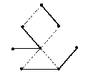
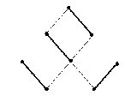

Slide 4




割边的定义：设G连通， E(G),若从G中删除边 后，图G-{ }不连通，则称边 为图G的割边．
₁
₁
₂
₅
₄
₅
₂
割边
₇
₈
₃
₆
₄
₆
₃
₉
₇
G的边 是割边的充要条件是 不含在G的圈中．

Slide 5
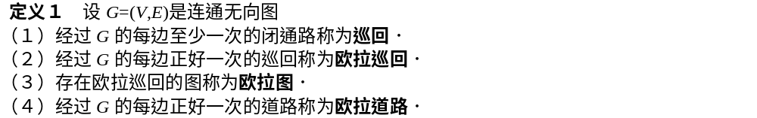
欧 拉 图
v₁
e₁
e₁
v₂
v₁
v₂
e₄
e₅
e ₂
e₄
e₅
e₂
e₆
e₃
e₃
v₄
v₄
v₃
v₃
欧拉道路：v₁e₁v₂e₂v₃e₅v₁e₄v₄e₃v₃
欧拉巡回：
v₁e₁v₂e₂v₃e₅v₁e₄v₄e₃v₃e₆v₁
巡回：v₁e₁v₂e₂v₃e₅v₁e₄v₄e₃v₃e₅v₁

Slide 6
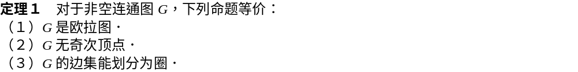
v₁
e₁
e₁
v₂
v₁
v₂
e₄
e₅
e₂
e₄
e₅
e₂
e₆
e₃
e₃
v ₄
v₄
v₃
v₃
欧拉图
非欧拉图
返回

Slide 7

中国邮递员问题-定义

Slide 8
中国邮递员问题-算法
Fleury算法基本思想：从任一点出发，每当访问
一条边时，先要进行检查．如果可供访问的边不只
一条，则应选一条不是未访问的边集的导出子图的
割边作为访问边，直到没有边可选择为止.

Slide 9
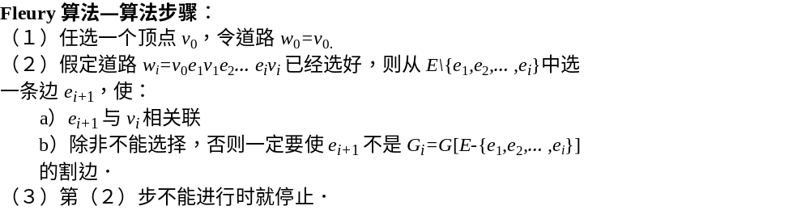
v₁
e₁
v₂
e₁₀
v₅
e₄
e₅
e₂
e₈
e ₇
e₃
e₆
v₄
e₆
v₃
e₉
v₇

Slide 10
若G不是欧拉图，则G的任何一个巡回经过某些边必定多于一次．
解决这类问题的一般方法是：在一些点对之间
引入重复边（重复边与它平行的边具有相同的权），
使原图成为欧拉图，但希望所有添加的重复边的
权的总和为最小．

Slide 11
v₁
e₁
v₂
v₅
e₄
e₅
e₂
e₈
e₇
e₃
e₆
v₄
v₆
v₃
e₉
v₇

Slide 13
（３）求出G1的最小权理想匹配M，得到奇次顶点的最佳配对．

Slide 14
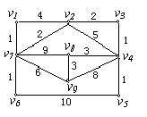
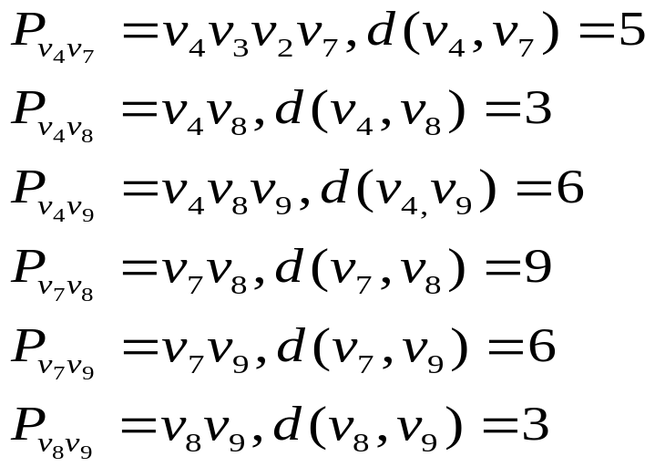
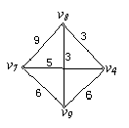
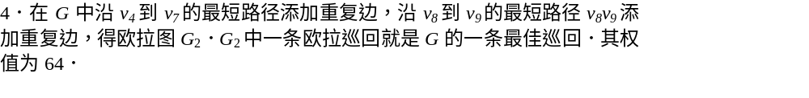
返回

Slide 15
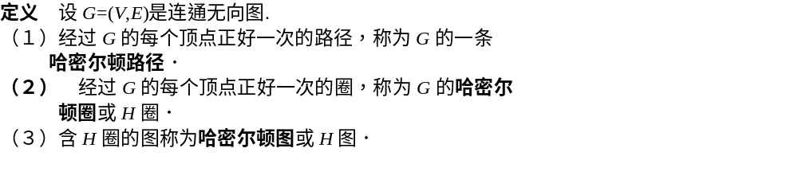
哈 密 尔 顿 图
返回

Slide 16
推销员问题-定义
流动推销员需要访问某地区的所有城镇，最后回到出发点．问如何安排旅行路线使总行程最小．这就是推销员问题．
若用顶点表示城镇，边表示连接两城镇的路，边上的权表示距离（或时间、或费用），于是推销员问题就成为在加权图中寻找一条经过每个顶点至少一次的最短闭通路问题．

Slide 17

定义 在加权图G=(V,E)中，
（１）权最小的哈密尔顿圈称为最佳H圈．
（２）经过每个顶点至少一次的权最小的闭通路称为最佳推销员回路．
一般说来，最佳哈密尔顿圈不一定是最佳推销员回路，同样最佳推销员回路也不一定是最佳哈密尔顿圈．
H回路，长22
最佳推销员回路，长4

Slide 18
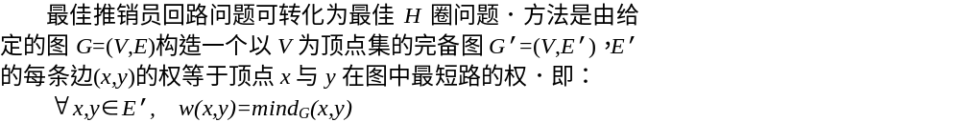

Slide 19
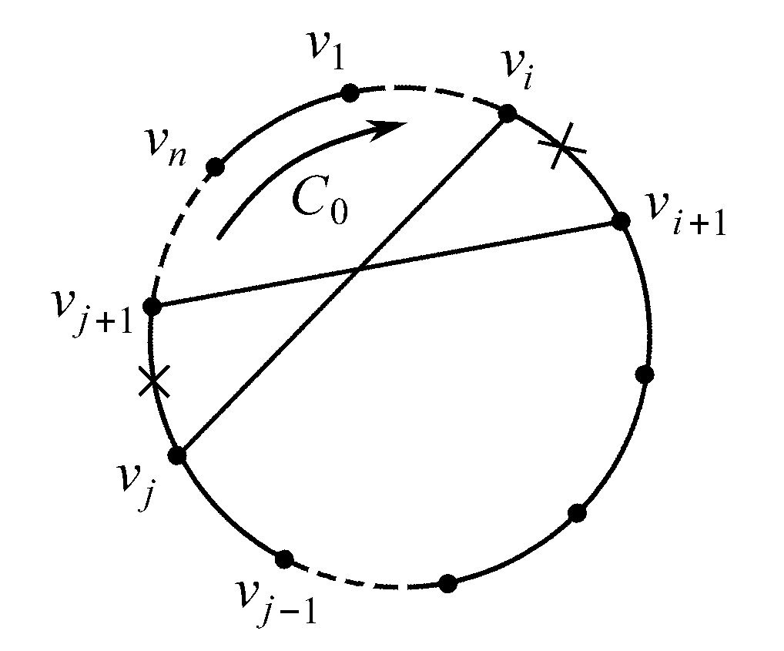
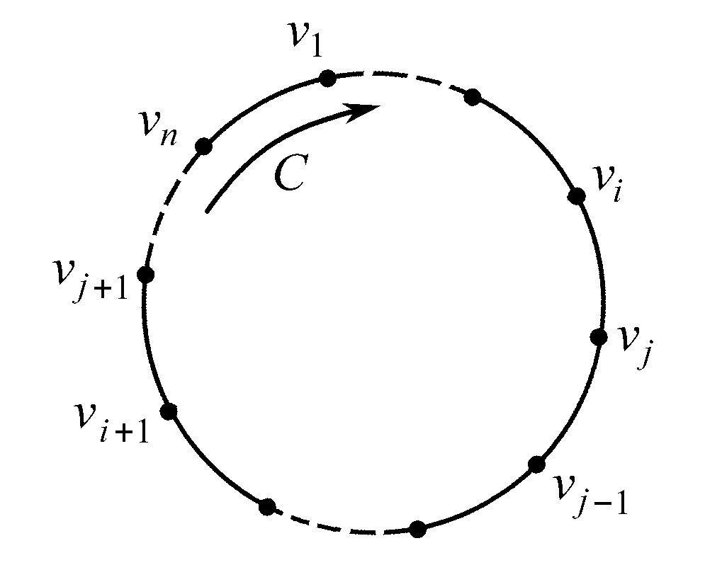
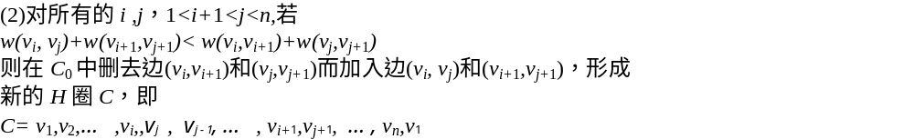
推销员问题近似算法：二边逐次修正法：

Slide 20
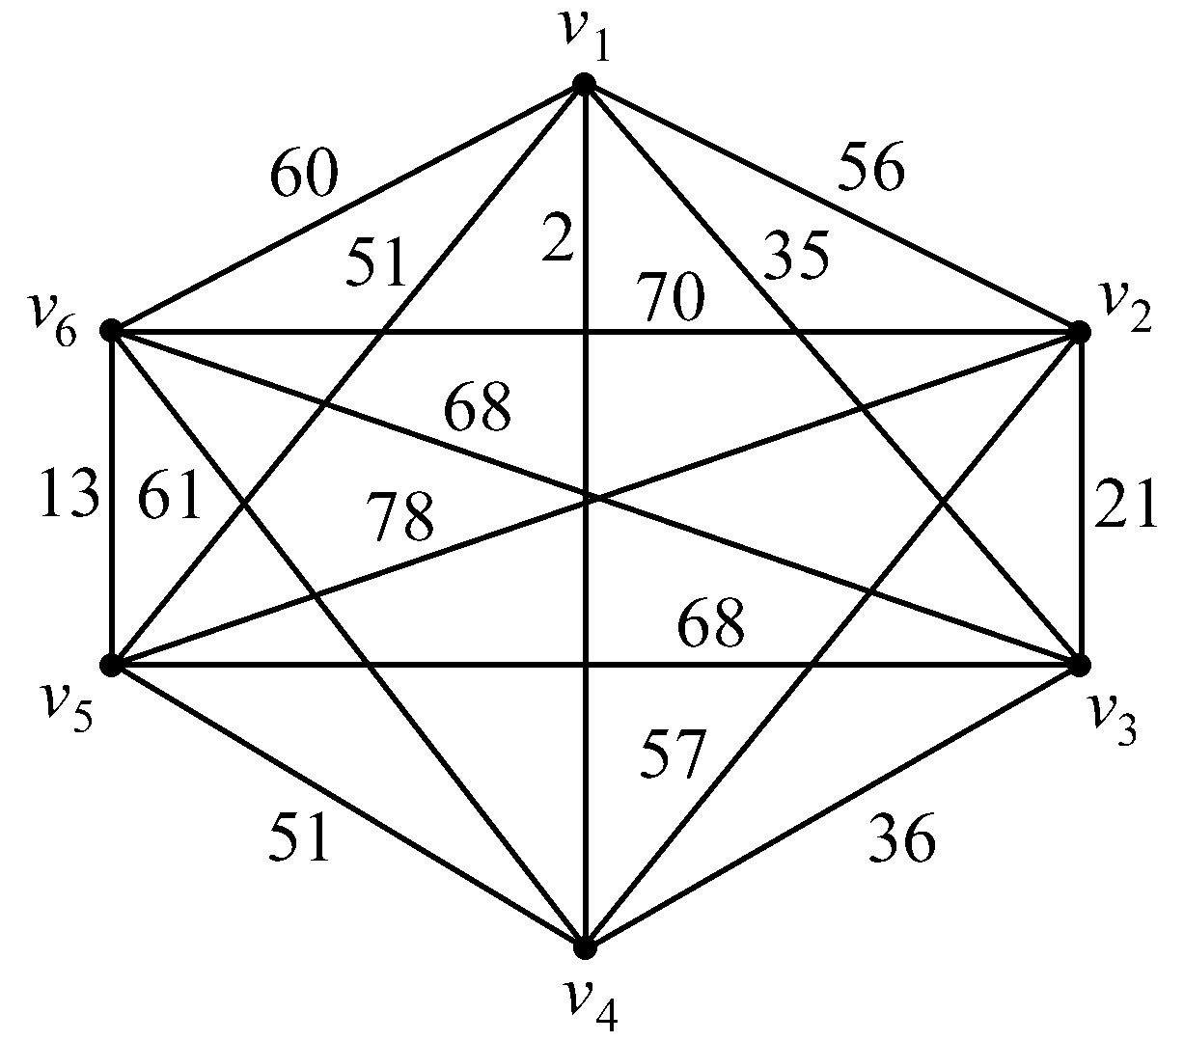
例 对以下完备图，用二边逐次修正法求较优H圈．

Slide 21
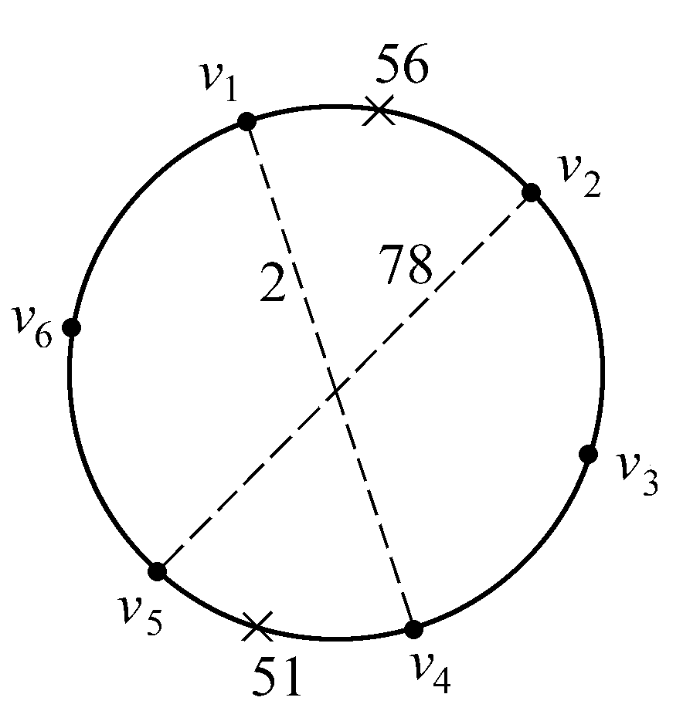
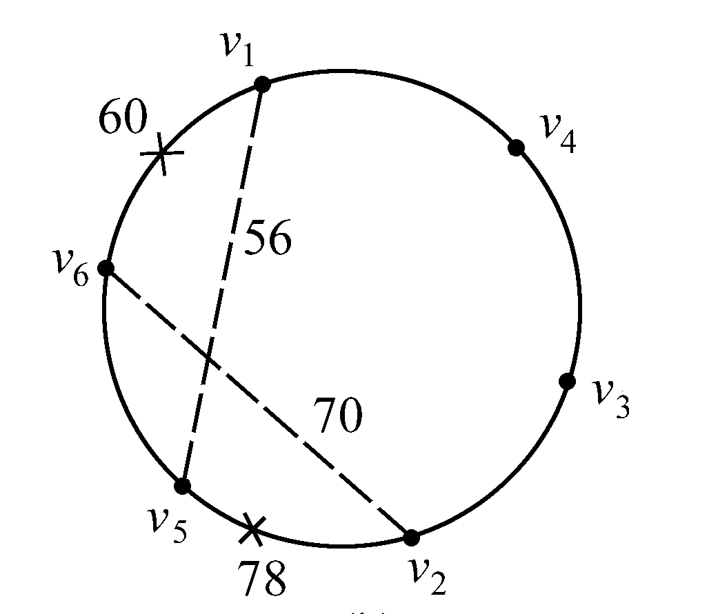
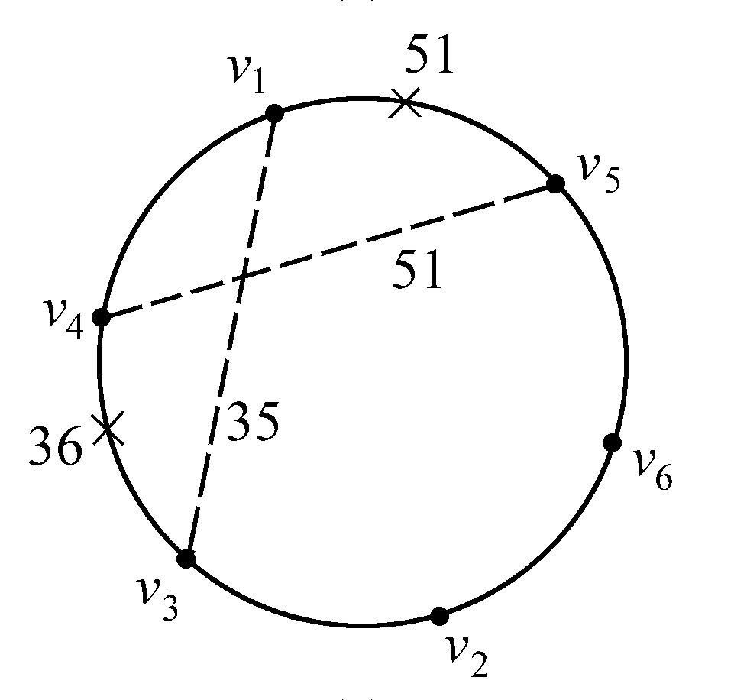
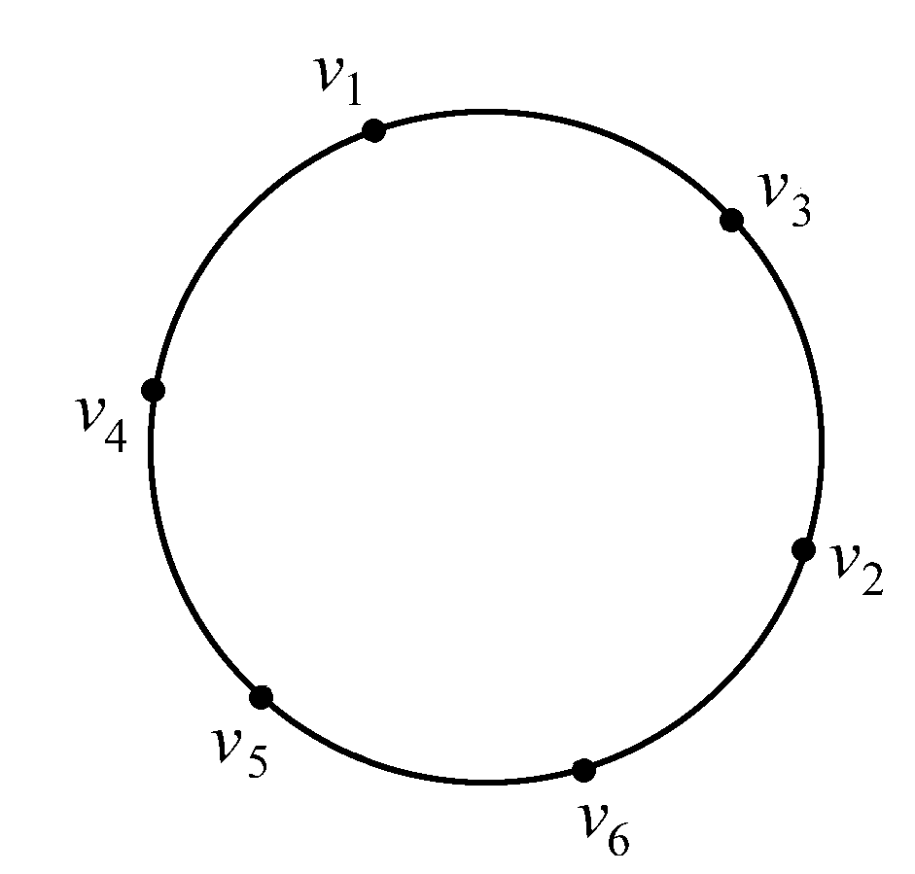
返回

